Slide 1
Русский язык 5 класс
Гласные в суффиксах существительных –ЕК и –ИК

Slide 2
Тест по теме «Суффиксы –чик- и -щик- в именах существительных»
В каком слове пишется Щ:
1) буфет…ица, 2) груз…ик,
3) прессов…ик, 4) объезд…ик
2. В каком слове пишется Ч:
развед…ик, 2) бакен…ик,
3) камен…ик, 4) спор…ик

Slide 3
3. В каком слове пишется Щ?
перебеж…ик, 2) вертолёт…чик,
3) рассказ…ица, 4) надсмотр…ик
4. В каком слове пишется Ч?
компьютер…ик, 2) экскаватор…ик,
3) автомат…ик, 4) обман…ик
5. В каком слове перед суффиксом пишется Ь?
1) стекол…щик, 2) бетон…щик,
3) домен…щик, 4) смен…щик

Slide 4
6. В каком слове перед суффиксом не пишется Ь? 1) пил…щик, 2) кровел…щик.
3) барабан…щик, 4) бурил…щик
7.В каком слове пропущена буква С?
1) разно…чик, 2) сма…чик,
3) изво…чик, 4) прика…чик
8. В каком слове пропущена буква Д?
1) наво…чик, 2) аппара…чик,
3) прока…чик, 4) лё…чица

Slide 5
9. В каком слове суффикс –ЧИК- не имеет значения лица?
1) учётчик; 2) трактирчик;
3) подписчик, 4)обидчик
10. В каком слове суффикс –ЧИК- не имеет уменьшительно-ласкательного значения?
1) баллончик, 2) медальончик,
3) захватчик, 4) магазинчик

Slide 6
Ключ к тесту:
Номер задания Ответ
1. 3.
2. 1.
3. 4.
4. 3.
5. 1.
6. 3.
7. 1.
8. 1.
9. 2.
10. 3.

Slide 7
Выполните морфемный разбор:
ключик, клубочек,
дождик, замочек

Slide 8
ключИк
дождИк

Slide 9
клубочЕк
замочЕк

Slide 10
Итак, тема урока: «Гласные в суффиксах существительных –ЕК и –ИК
Цели урока: …

Slide 11
ФИЗКУЛЬТМИНУТКА

Slide 12
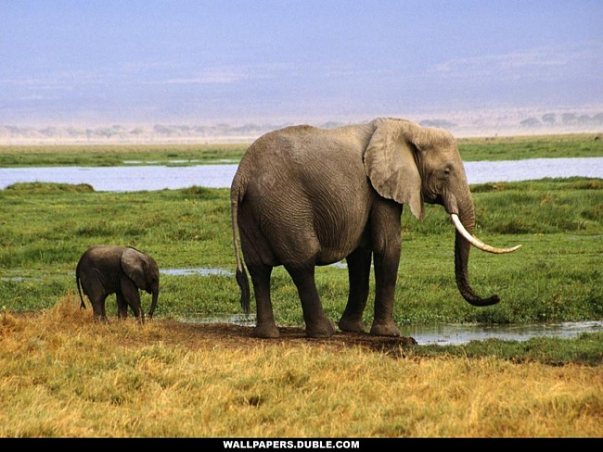
Назови животных и предметы, изображённые на фотографиях, ласково, используя суффиксы

Slide 14
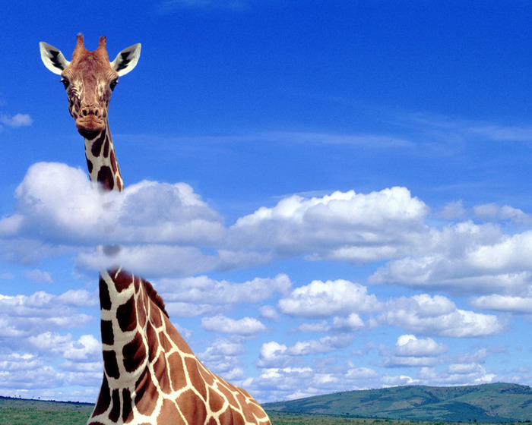

Slide 16
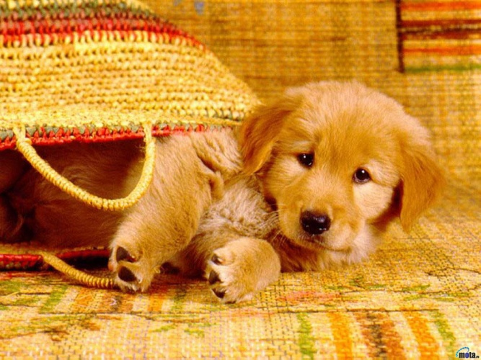

Slide 17
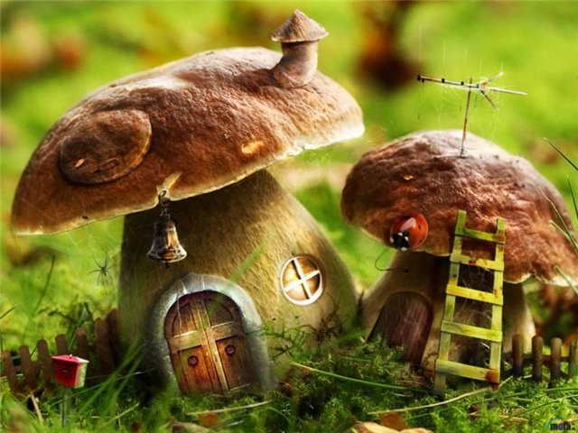

Slide 18
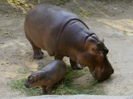

Slide 19
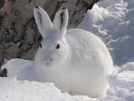

Slide 20
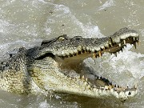

Slide 22
-чик | -ик | -ек
крокодильчик | бегемотик | грибочек
 | котик | цветочек
 | зайчик | камушек
 | слоник | лесочек
 | жирафик | щеночек
 | домик | котеночек

Slide 23
Тест по теме «Гласные Е и И в суффиксах существительных –ЕК- и –ИК-»
В каком слове пропущена буква И?
1) звоноч…к, 2) денёч…к,
3) калач…к, 4) ножич…к
2. В каком слове пропущена буква Е?
1) молоточ...к, 2) бубенч…к,
3) карандаш…к, 4) чертёж…к
3. В каком слове пропущена буква Е?
1) велосипед…к, 2) халат…к,
3) бегемот…к, 4) бережоч…к

Slide 24
4. В каком слове пропущена не такая буква, как в трёх остальных?
1) рисуноч…к, 2) манеж…к,
3) песоч…к, 4) полушубоч…к
5. В каком слове пишется не такая гласная, как в трёх остальных?
1) салат...к ; 2) клубоч..к,
3) карниз…к, 4) паркет…к
6. В каком слове нет суффикса –ЕК?
1) козлёноч…к, 2) телёноч…к,
3) ребёноч…к, 4)кирпич…к
7. В каком слове один суффикс?
1) чайничек, 2) подарочек, 3) огонечек, 4) чулочек

Slide 25
8. В каком слове нет суффикса –ИК?
ящик, 2) прыщик,
3) клещик 4) борщик
9. В каком слове есть суффикс –ИК-?
1) финик, 2) веник,
3) блокнотик, 4) дворник
10. В каком слове есть суффикс – ИК?
1) супчик, 2) укропчик,
3) перчик, 4) помидорчик

Slide 26
№задания | 1 | 2 | 3 | 4 | 5 | 6 | 7 | 8 | 9 | 10
Ответ | 3 | 1 | 4 | 2 | 2 | 4 | 4 | 1 | 3 | 3

